Slide 1


Red social enfocada en las mascotas
y refugios
MASCOTAPP
Capstone 003D
Profesora: ROCIO CONTRERAS AGUILA
Maximiliano Lira
Simon Andaur
Dante Reyes

Slide 2


Contenidos.
1.
2.
3.
4.
5.
Tecnologías utilizadas
Registro
Verificación
Login
Procedimientos

Slide 3
Objetivo
General
El objetivo del proyecto es desarrollar una plataforma accesible y eficiente que conecte refugios de animales con personas interesadas en adoptar mascotas, mejorando la visibilidad de las mascotas en adopción y facilitando la gestión de los refugios.
También, la plataforma permitirá a los usuarios reportar mascotas perdidas o en adopción y acceder a información detallada sobre refugios cercanos.
Objetivo
Especifico
Desarrollar una aplicación móvil que permita la gestión de perfiles de usuario, donde los usuarios puedan crear perfiles de mascotas y publicar contenido.
Además, los usuarios podrán enviar solicitudes para convertirse en refugios. Una vez aprobadas, los refugios podrán crear perfiles de refugio que serán visibles en la sección de "Refugios" de la aplicación para todos los usuarios.

Slide 4




Framework
Flutter
Firebase Authentication
Firebase Database
Firebase Cloud Storage

Slide 5


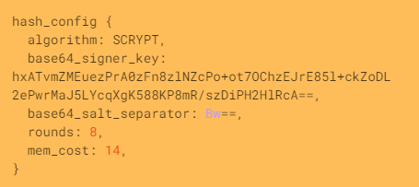

Firebase Authentication
Proveedores de acceso
UID Usuario
Verificación por Email
Email / Contraseña
Identificador
Email
Remitente: MascotAPP Verificación
Proveedores
verify@mascotas-9e2a1.firebaseapp.com
Fecha Creación
Timestamp
Asunto: Verifica tu cuenta
Mensaje:
Hola, %DISPLAY_NAME%:
Visita este vínculo para verificar tu dirección de correo electrónico.
https://mascotas-9e2a1.firebaseapp.com/__/auth/action?mode=action&oobCode=code
Si no solicitaste la verificación de esta dirección, ignora este correo electrónico.
Gracias.
El equipo de MascotAPP
Fecha Acceso
Timestamp
Password
Hash

Slide 6


Firebase Database
Users
Pets
Posts
Notifications
Colección
Colección
Colección
Colección
UID
ID
ID
ID
Documento
Documento
Documento
Documento
username
string
owner
string
owner
string
postId
string
profileName
string
petName
string
petName
string
recipient
string
email
string
petType
string
petType
string
sender
string
type
bio
string
string
petBreed
string
petBreed
string
birthDate
timestamp
birthDate
timestamp
birthDate
timestamp
timestamp
timestamp
profileImageUrl
string
petImageUrl
string
petImageUrl
string
isRead
boolean
rol
string
estado
string
vacunado
boolean
Comments
Sub-Colección
esterilizado
boolean
ID
Documento
userId
string
comment
string
timestamp
timestamp

Slide 7
Firebase Database
ApplyAdopt
ApplyRefugio
Colección
Colección
UID
UID
Documento
Documento
idSolicitante
string
nomRefugio
string
idRefugio
string
rutRepresentante
string
idMascota
string
nomRepresentante
string
nombreComp
string
numRepresentante
string
rut
string
dirRepresentante
string
numTel
string
telRepresentante
string
dir
string
cantAnimales
number
revisado
boolean
revisado
boolean
fecsolicitud
timestamp
fecsolicitud
timestamp

Slide 8


Firebase Storage
Bucket
profile_images
gs://mascotas-9e2a1.appspot.com
pets_images
post_images

Slide 9
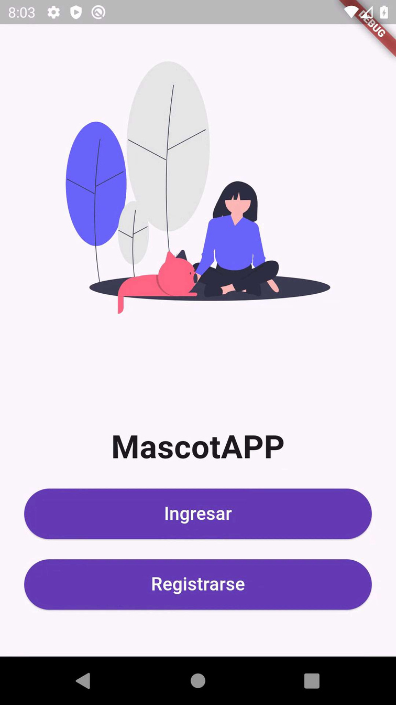
Registro

Slide 10
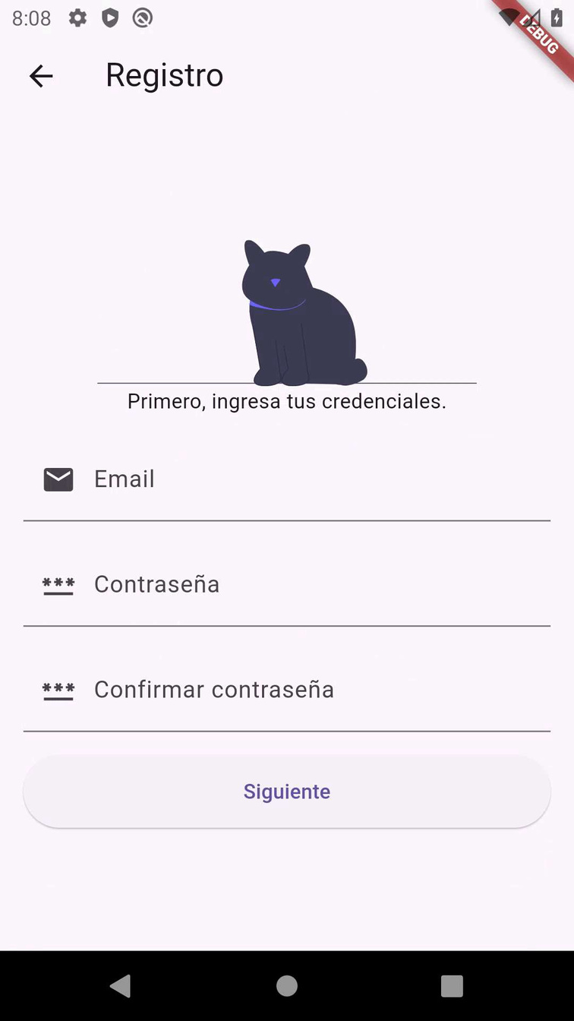
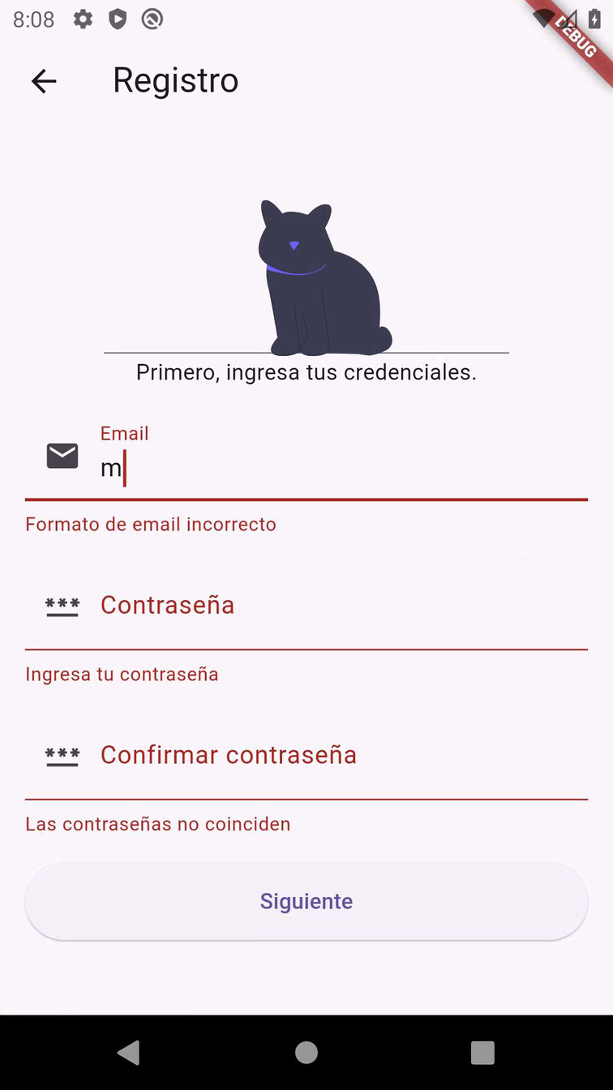
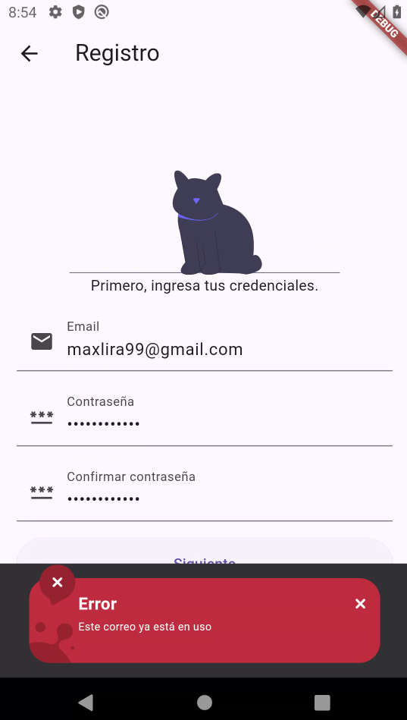

Slide 11
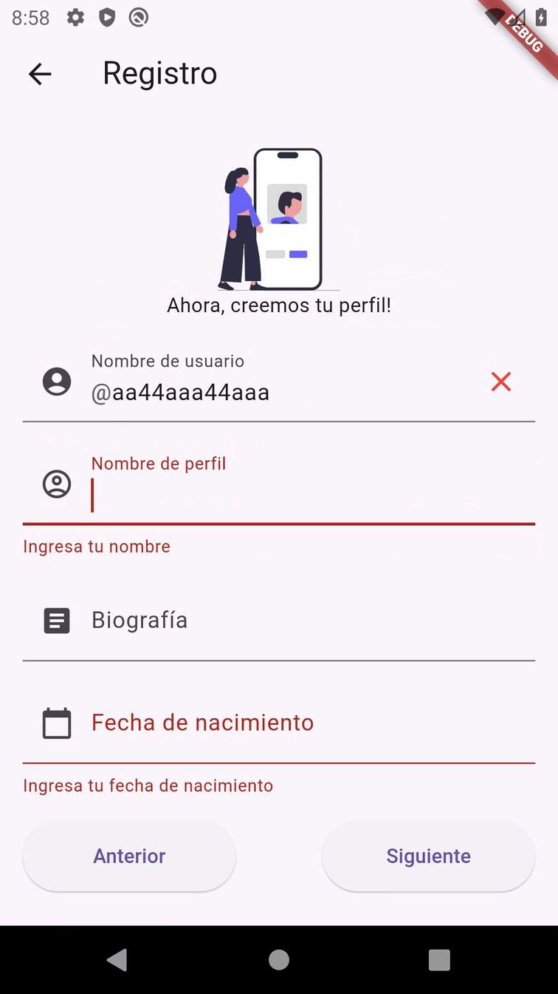
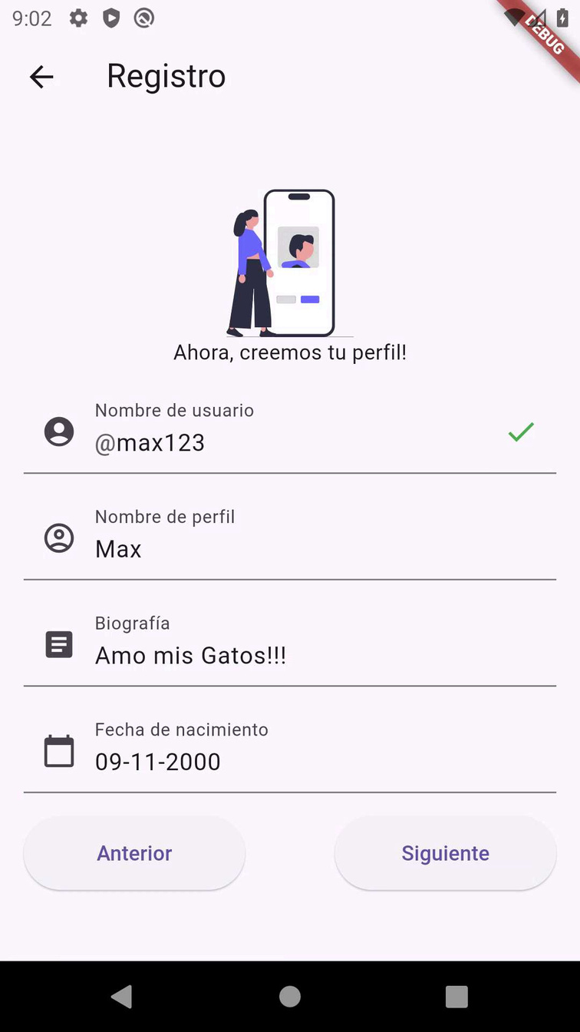
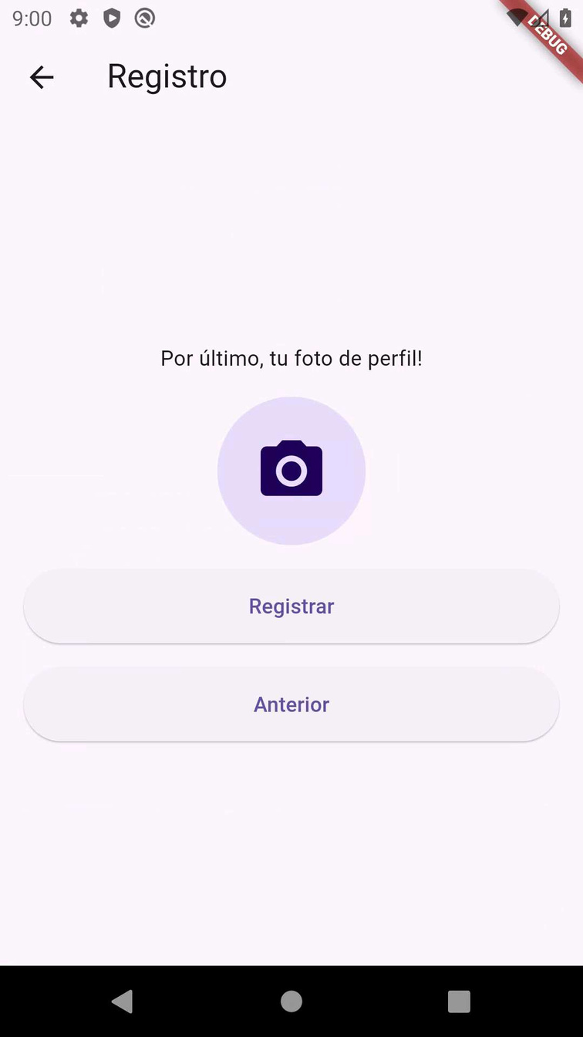

Slide 12
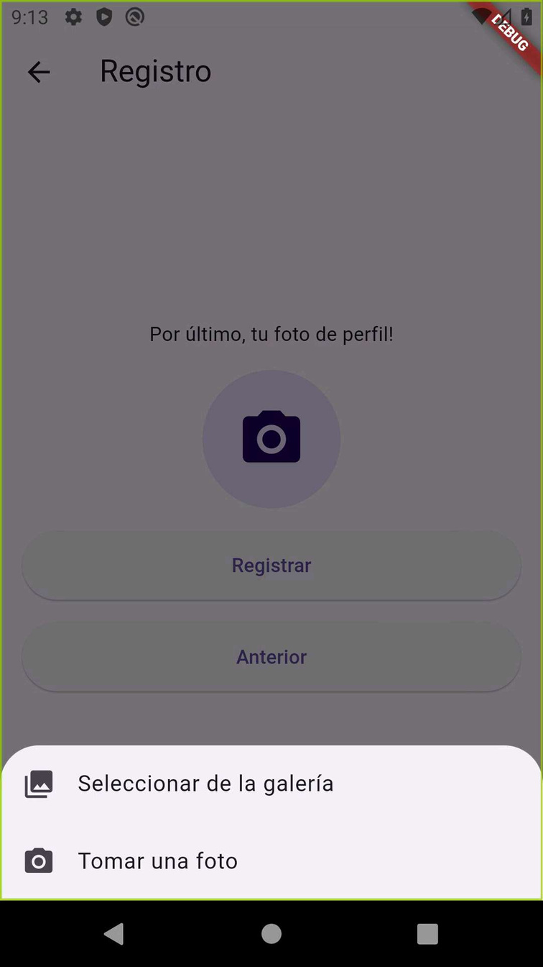
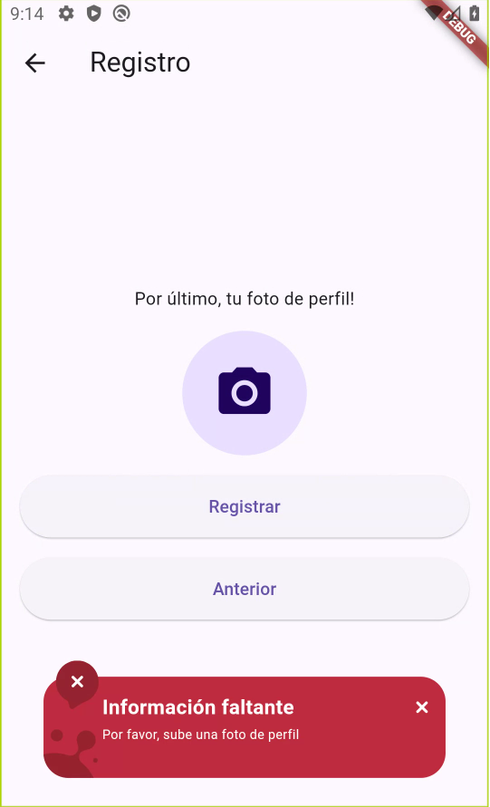
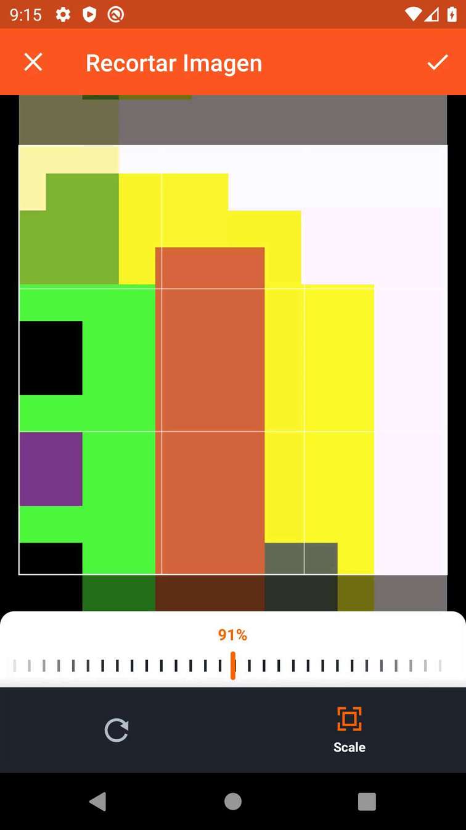

Slide 13
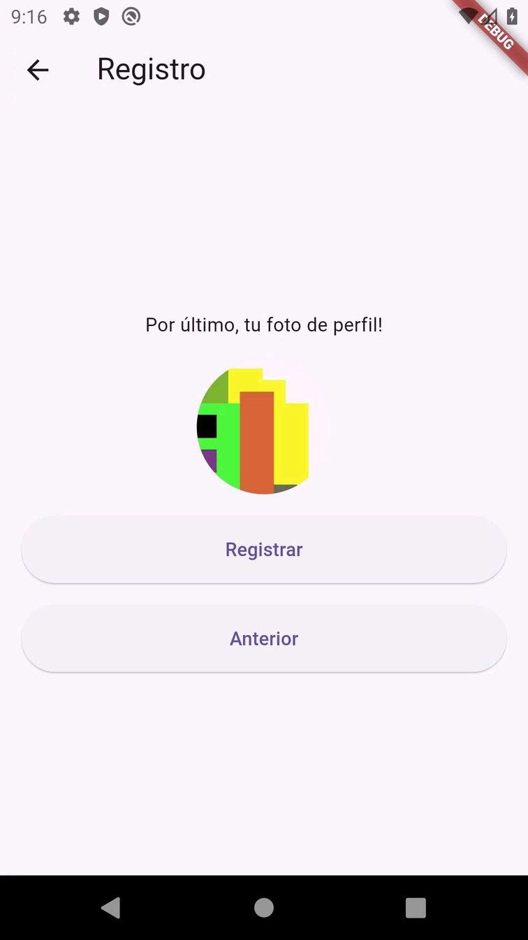
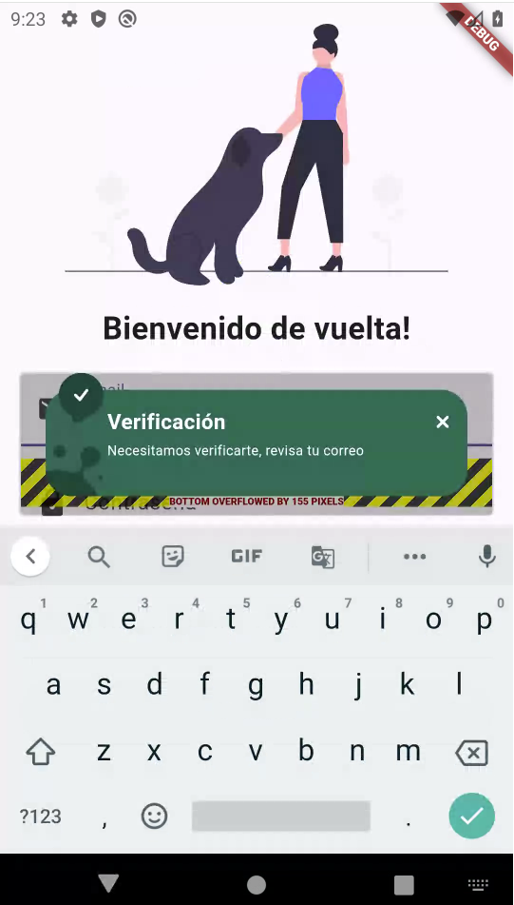

Slide 14
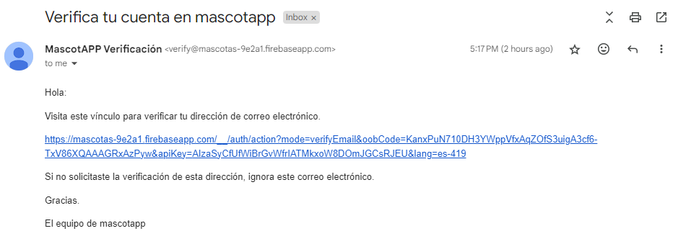
Verificación

Slide 15
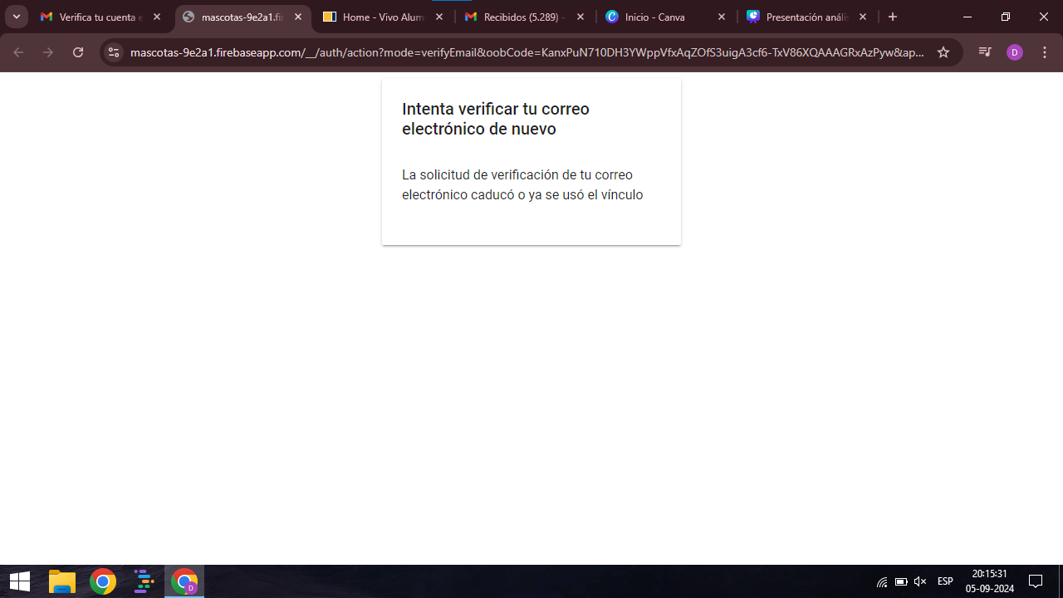

Slide 16
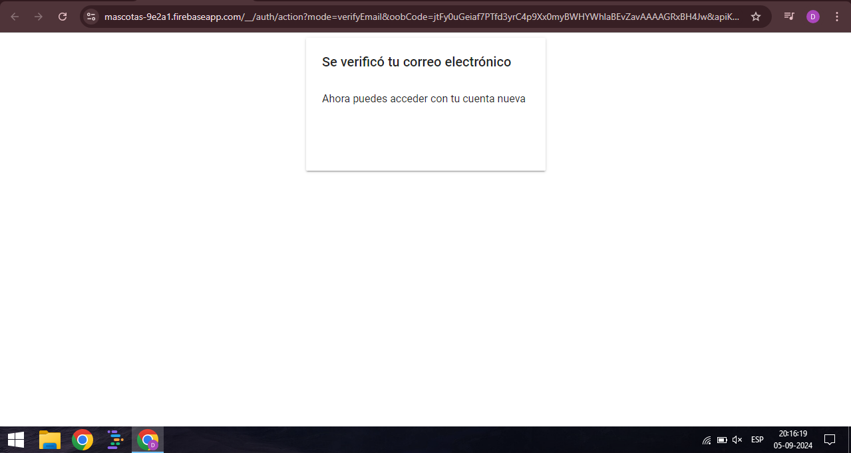

Slide 17
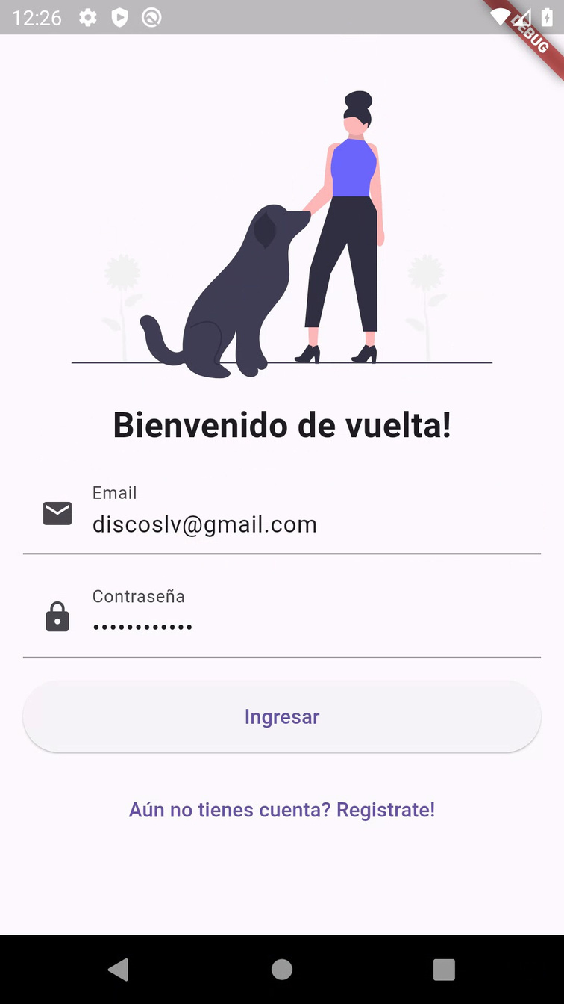
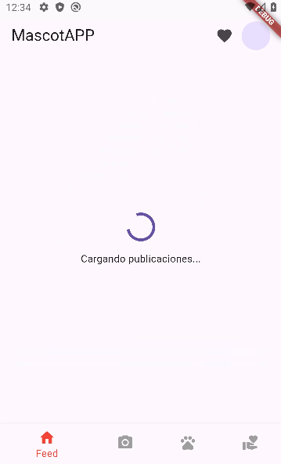
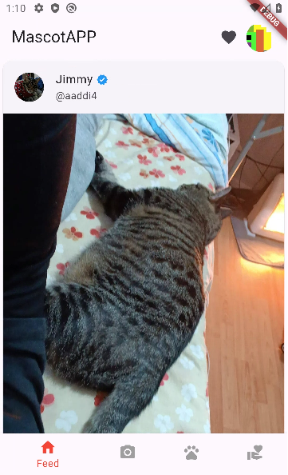
Ingreso

Slide 18
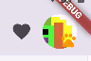
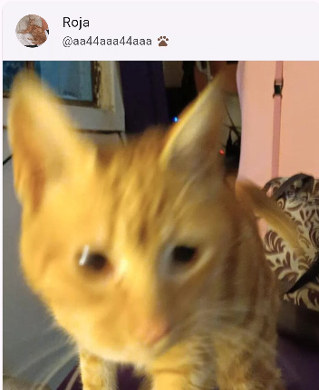
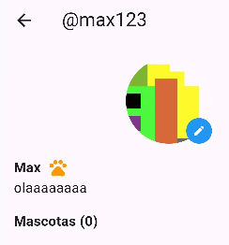
Usuario con rol Refugio

Slide 19

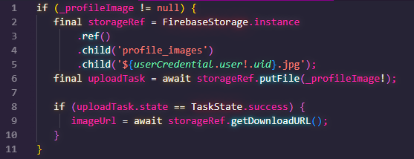
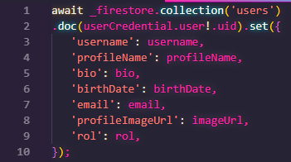
Registro
Almacenamiento de imagen en Firebase Storage
Almacenamiento de datos del usuario en Firestore

Slide 20
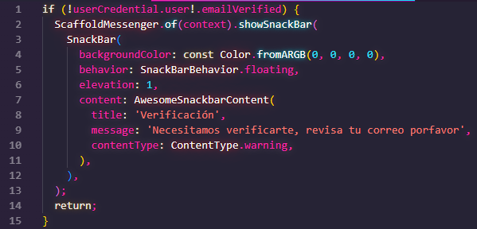
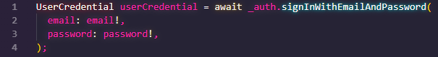
Login
Autenticación con Firebase
Verificación del correo electrónico

Slide 21
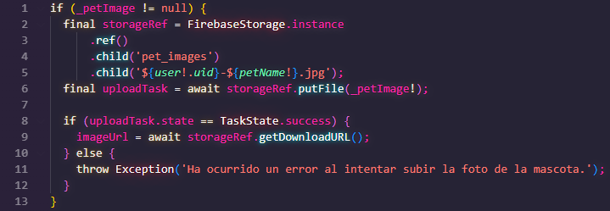
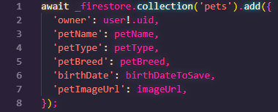
Creación de Mascota
Almacenamiento de imagen en Firebase Storage
Almacenamiento de datos de mascota en Firestore

Slide 22
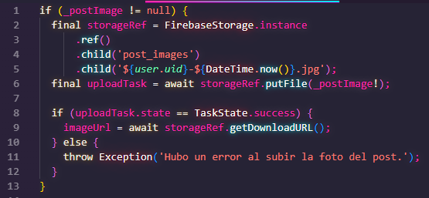
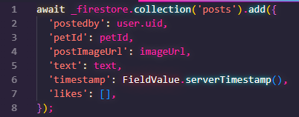
Posteo
Almacenamiento de imagen en Firebase Storage
Almacenamiento de datos de publicación

Slide 23
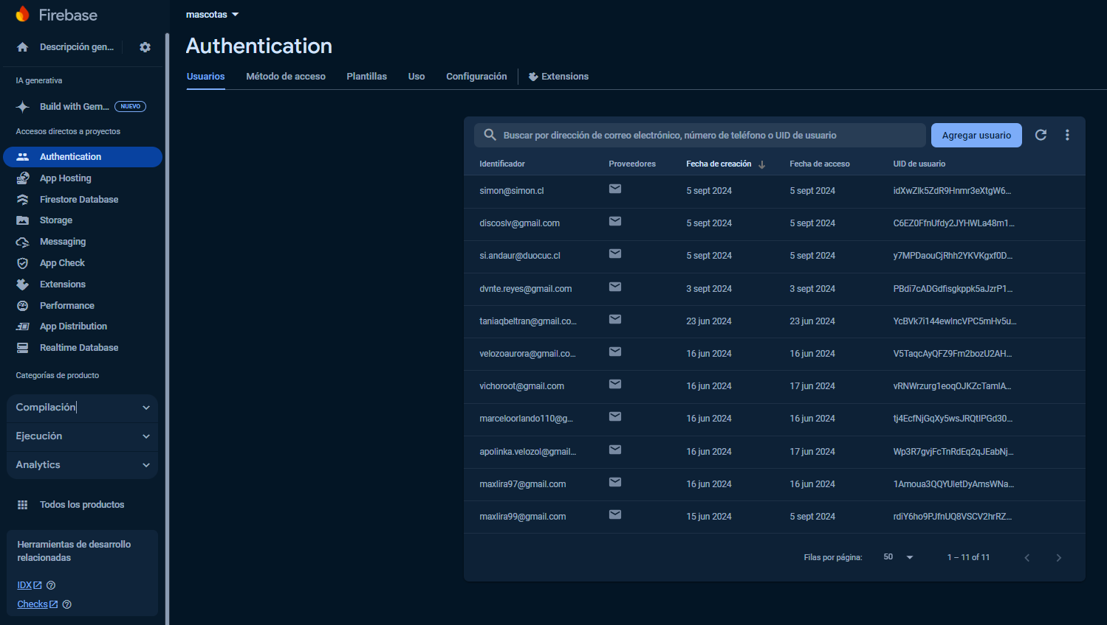

Slide 24
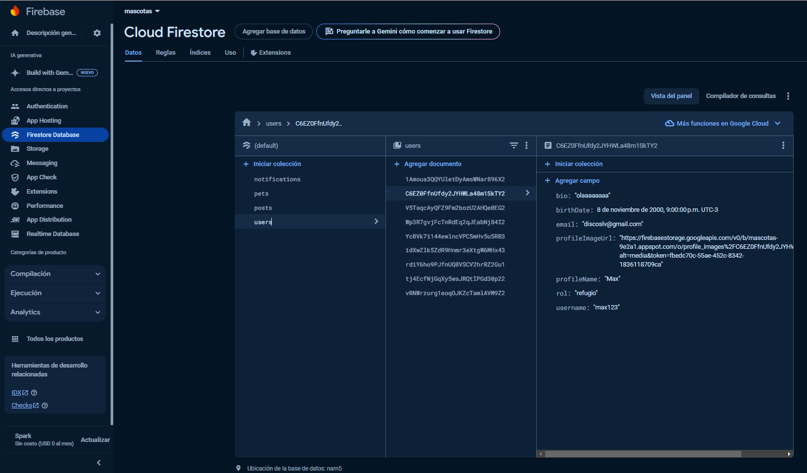

Slide 25
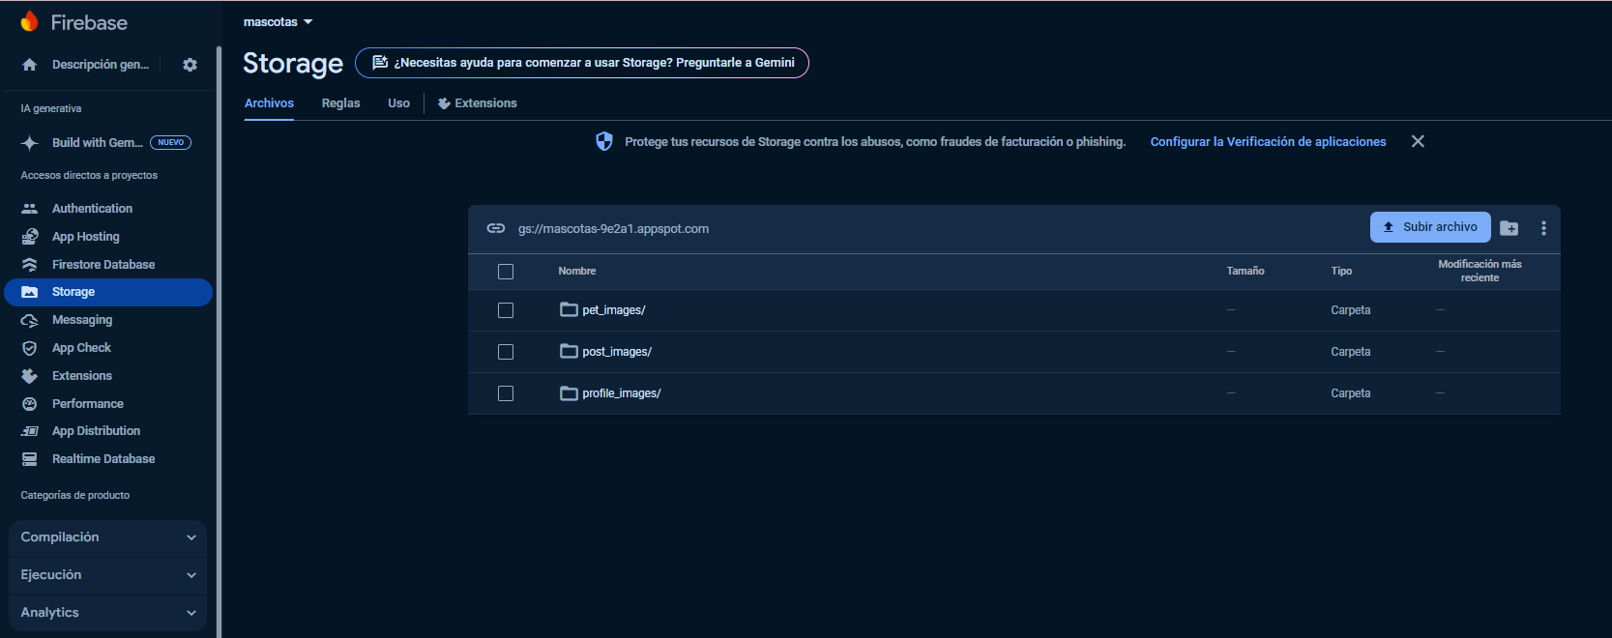

Slide 26
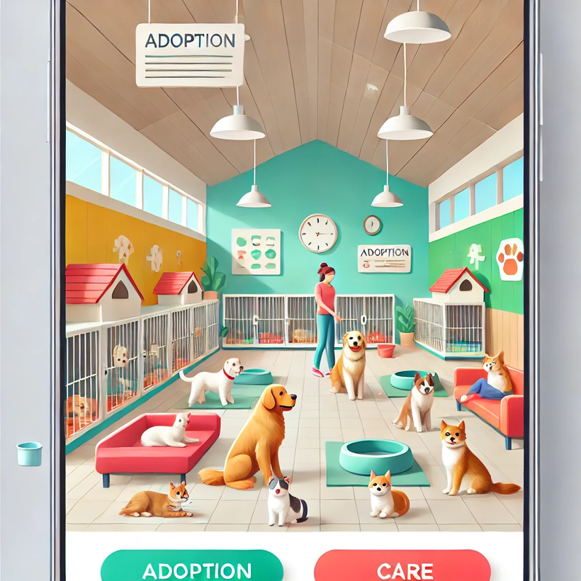
Conclusiones
Desarrollo de una aplicación móvil con roles de usuario, refugio y administrador.
Base de datos modelada en Firebase utilizando un patrón cliente-servidor para la persistencia de datos.
Integración de módulos de autenticación Firebase para la gestión de acceso de usuarios.
Implementación de almacenamiento en Firebase Storage para archivos multimedia.
Uso de Cloud Firestore para la gestión dinámica y eficiente de los datos en tiempo real.
Todas estas herramientas se implementaron para integrar la lógica de perfiles de usuario, permitir la creación de perfiles de mascotas y publicaciones, así como la gestión de solicitudes de refugio, permitiendo a los refugios publicar sus perfiles de mascotas en la aplicación para que todos los usuarios las visualicen desde la sección.

